Slide 1
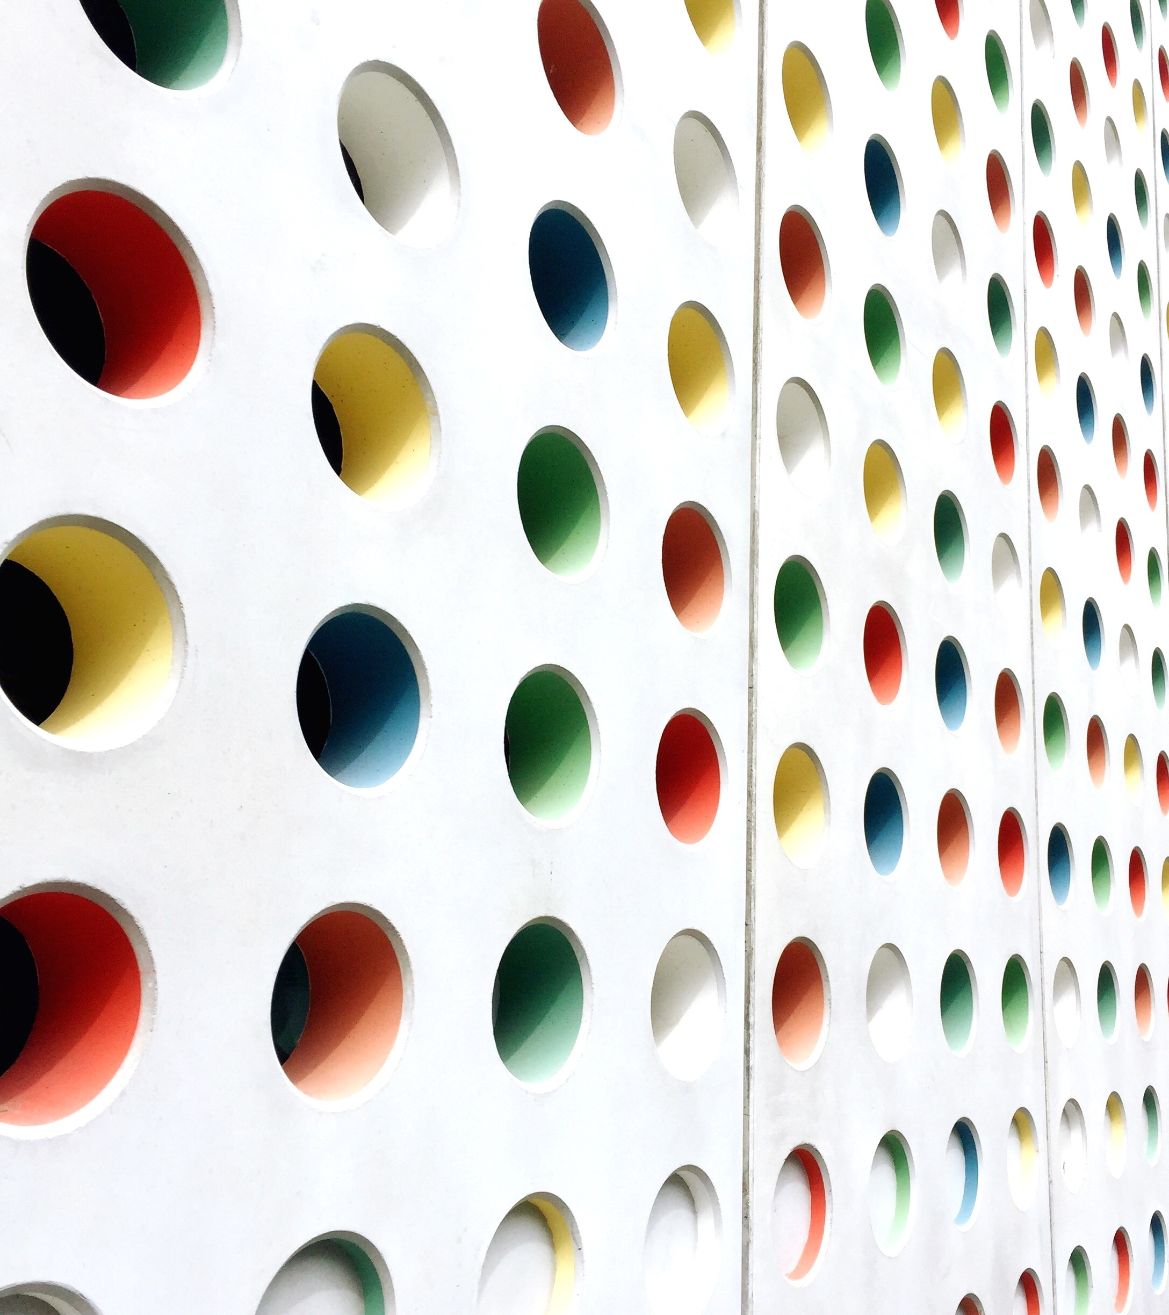
القسم 3
الماء والمحاليل
اعداد المعلمة :
اسراء الدباغ

Slide 2
الاهداف :
ان تحدد الطالبة مفهوم الرقم الهيدروجيني واهميته .
ان تحدد الطالبة انواع المخاليط .
ان تحدد الطالبة سبب تكون الرابطة الهيدروجينية في الماء واهميتها

Slide 3

علل : يعد الماء احد اهم الجزيئات لاستمرار الحياة
لان نسبته تساوي حوالي 70% من كتلة الخلية

Slide 4
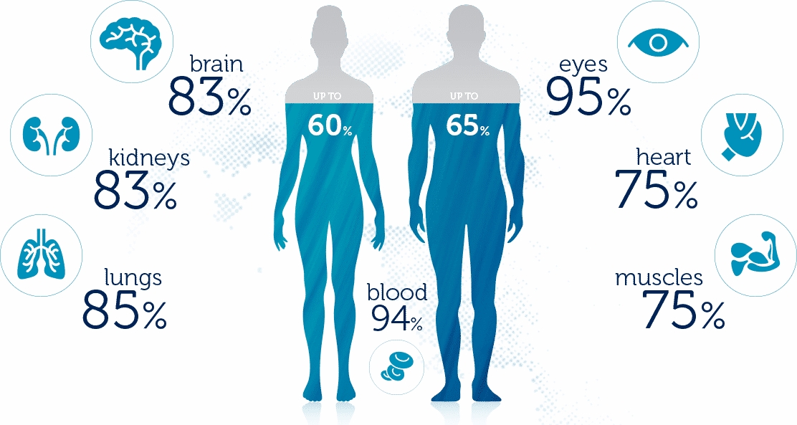
نسبة الماء في اعضاء الجسم المختلفة

Slide 5
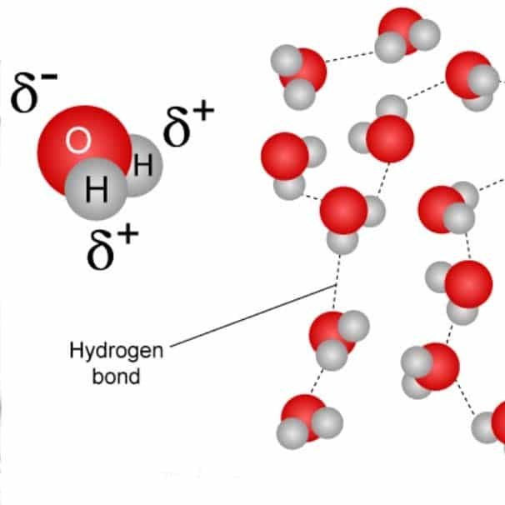
ما المقصود بالجزئ القطبي ؟
الجزيئات القطبية : الجزيئات التي تتوزع فيها الشحنات بشكل غير متساوي مما يعني ان هناك مناطق ذات شحنات متعاكسة
قطبية الماء :
لماذا يعد الماء جزئ قطبي ؟
الرابطة الهيدروجينية :عبارة عن تفاعل ضعيف بين ذرة هيدروجين من جهة وذرة فلور او نتروجين او اكسجين من جهة ثانية وتعتبر الرابطة الهيدروجينية نوعا قويا من قوى فاندرفال

Slide 6
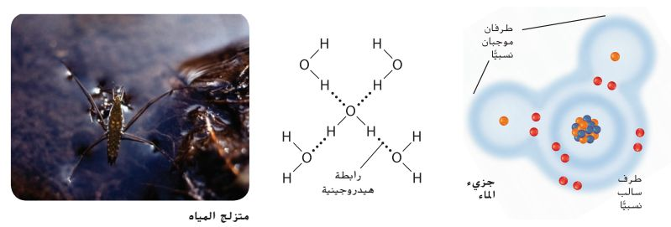
تتكون الروابط الهيدروجينية بين الجزيئات نظرا للشكل المنحني لجزيئات الماء وعدم توزيع الالكترونات بالتساوي بين الهيدروجين والاكسجين
ما سبب تكون الرابطة الهيدروجينية ؟

Slide 7
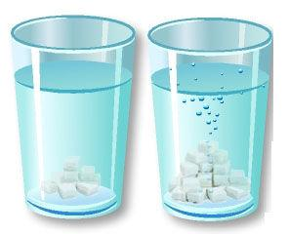
تصور خصائص الماء :
علل : الماء ضروري للحياة على كوكب الارض
لان خصائصه تجعله قادرا على توفير بيئات مناسبة للحياة ومساعدة الكائنات الحية في الحفاظ على اتزانها الداخلي
ما هي الخاصية التي تستنجيها من الصورة ؟؟
الذوبان

Slide 8
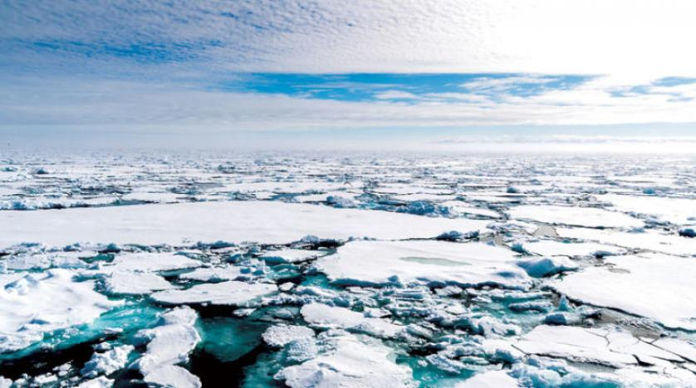
يسمى الماء بالمذيب العالمي لماذا ؟
( لان العديد من المواد تذوب فيه لانه قطبي )
لماذا يطفو الجليد على الماء ؟
يصبح الماء السائل اكثر كثافة عند درجة حرارة 4 سيليزية وللجليد كثافة اقل من الماء السائل وهذا يجعل الاسماك تبقى حية في الشتاء لان الجليد يطفو وبالتالي تستطيع اداء وظائفها في المياه الراكدة تحت الجليد
تمتزج المواد المغذية الموجودة في المسطحات المائية بسبب التغيرات في كثافة الماء خلال فصلي الربيع والخريف .

Slide 9
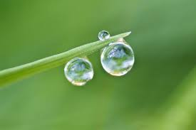
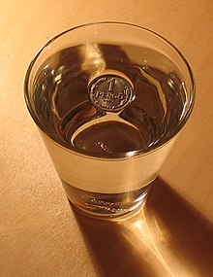
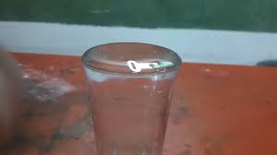
ماذا نستنج من الصور ؟
الماء مادة متماسكة بسبب الروابط الهيدروجينية التي تجذب جزيئاته وهذا يسمح بتكوين توتر سطحي يمكن الحشرات والاوراق من الطفو عليه ويشكل الماء ايضا قطرات صغيرة .

Slide 10
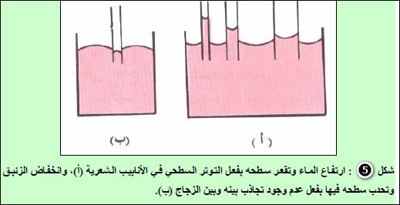
ماذا نستنج من الصورة ؟
الماء مادة لاصقة حيث يكون روابط هيدروجينية مع جزيئات الاسطح الاخرى حيث ينتقل الماء في جذع النبات وتنمو البذور بفعل الخاصية الشعرية

Slide 11
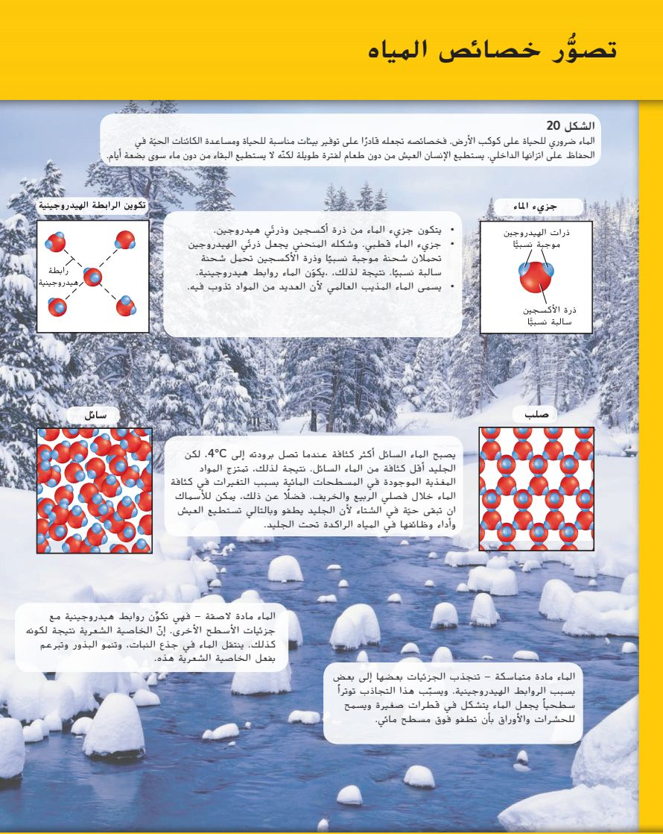

Slide 12
سوال ركبي الصورة التالية واستنتجي منها الفرق بين قوتي التلاصق والتماسك ؟
https://www.jigsawplanet.com/?rc=play&pid=17479cf1b543

Slide 13
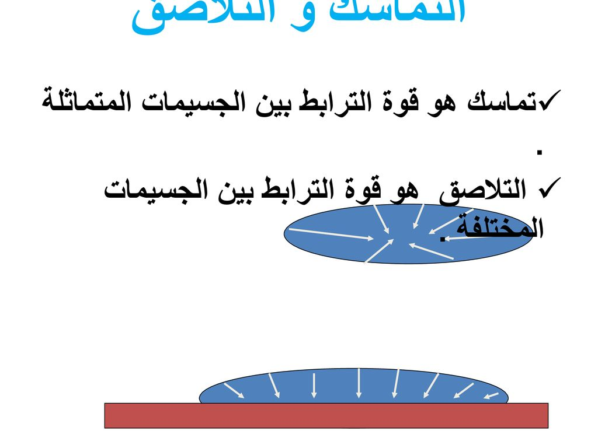

Slide 14
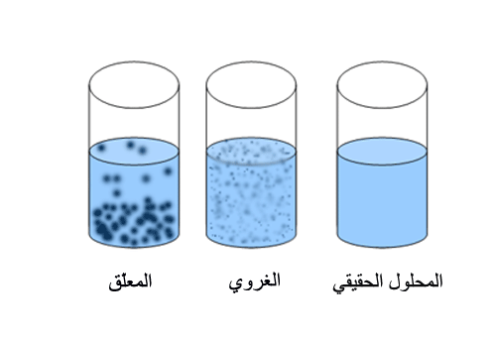
المخاليط مع الماء :
الخليط :مزيج يتكون من مادتين او اكثر حيث تحتفظ كل مادة بخصائصها وميزاتها الفردية .

Slide 15
كم نوعا من المخاليط ؟
المخاليط غير المتجانسة
المخاليط المتجانسة ( المحلول )
تظل المكونات متمايزة
له تركيب متماثل
المذاب يذوب تماما في المذيب مثل :الملح والماء
اللعاب و الهواء
الغرواني :
لا تترسب الجسيمات مثل المعلق
مثل :الضباب والزبدة والمايونيز والدخان والدم والدهان والحبرواللبن
المعلق :
نستطيع تمييز كل مكون على حدة وبمرور الوقت تترسب الجسيمات في اسفل المعلق
مثل : الرمل والماء

Slide 16
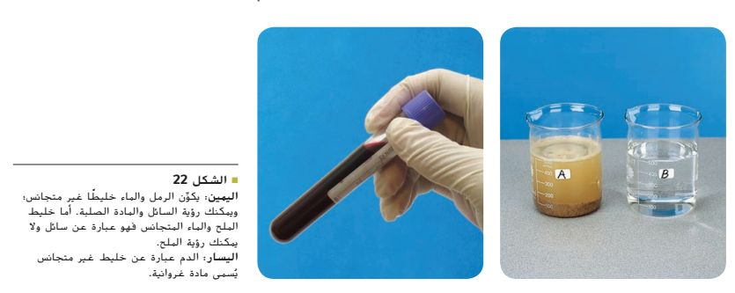
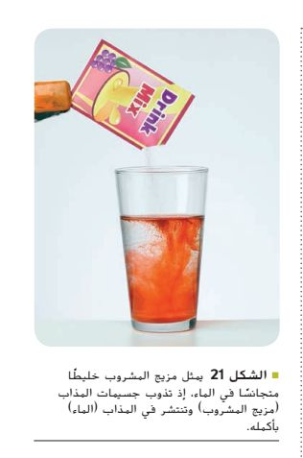

Slide 17
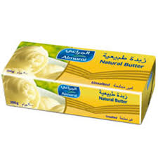
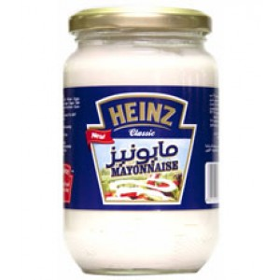
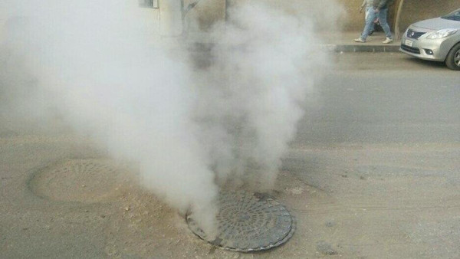
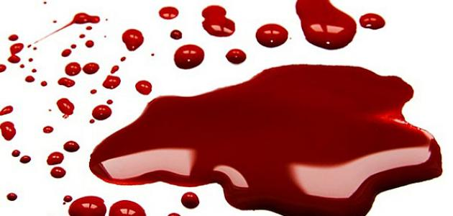
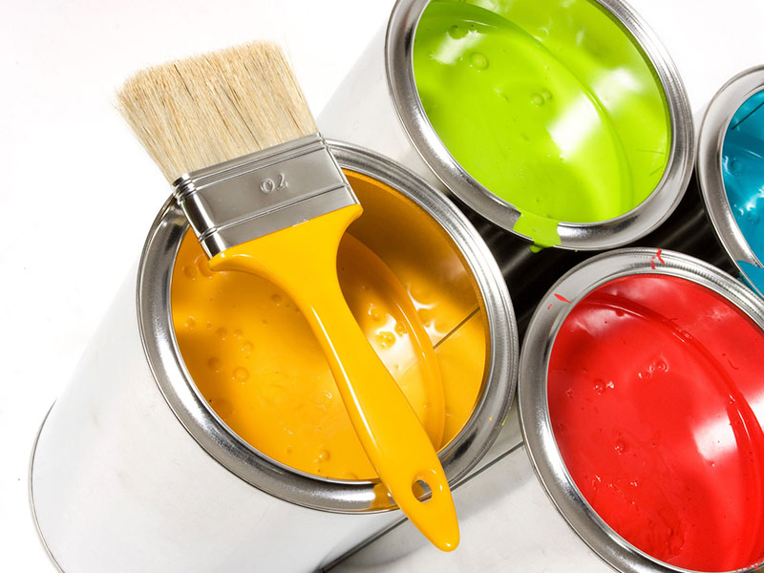
ما هو الرابط العجيب بين المواد في الصورالتالية ؟ الاجابة على جات التيمز

Slide 18
الاحماض والقواعد :
جسم الكائن الحي الذي فيه نسبة الماء 70% يمكن ان ينطوي على مجموعة متنوعة من المحاليل .
الحمض :المواد التي تطلق ايونات الهيدروجين الموجبة H+ عندما تذوب في الماء لانجذابها الى ذرات الاكسجين سالبة الشحنة في الماء .
القواعد :المواد التي تطلق ايونات الهيدروكسيد السالب OH- عندما تذوب في الماء
NaOH مركب قاعدي يتكسر في الماء مطلقا ايون Na+ و ايونات OH- .
كلما زاد تركيز H+ ترتفع الحمضية للمحلول.
كلما زاد تركيز OH- ارتفعت قاعدية المحلول

Slide 19
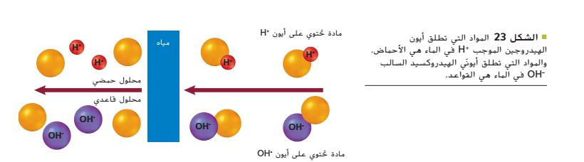

Slide 20
اهمية الاحماض والقواعد :
الكثير من الاغذية والمشروبات التي تناولها حمضية .
المواد التي تهضم الطعام في المعدة مرتفعة الحموضة وتسمى العصارة المعدية .
اذكري استخدامات للقواعد في حياتنا على شريحة بادلت
https://padlet.com/israadabbagh/iwm5za6dnmgskrm6

Slide 21
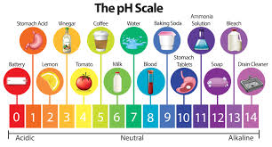
ماذا يمثل الشكل ؟؟

Slide 22
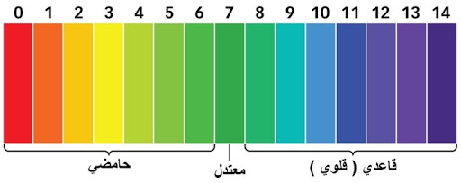
الرقم الهيدروجيني
الرقم الهيدروجيني PH : قياس تركيز ايون H+ في المحلول
الماء النقي 7 والمحاليل الحامضية اقل من 7 والقاعدية اكبر من 7

Slide 23

ما هو الرقم الهيدروجيني الطبيعي لاجسامنا؟وما هي اهمية ثبات الرقم الهيدروجيني في الجسم ؟
تحدث معظم العمليات الحيوية التي تقوم بها الخلايا في نطاق PH بين 6.5- 7.5 للحفاظ على الاتزان الداخلي
كيف يستطيع جسمنا ان يحافظ على ثبات Ph عند مستوى معين ؟؟؟واذا اختل ph هل هناك طريقة لاعادته الى مستواه الطبيعي في الجسم ؟؟؟؟؟

Slide 24

عن طريق استخدام المنظمات
المنظمات :عبارة عن مخاليط يمكن ان تتفاعل مع الاحماض والقواعد للحفاظ على PH ضمن نطاق محدد .

Slide 25
اهمية المنظمات :
الحفاظ على PH في الخلايا ضمن نطاق بين 6.5-7.5
الدم يحتوي على منظمات تحافظ على PH اقل من 7.4

Slide 26

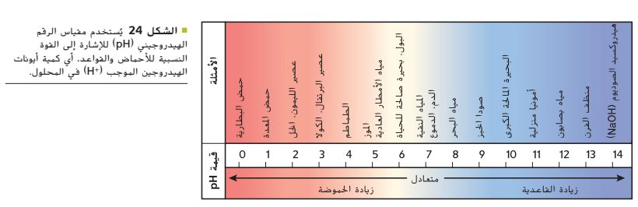
ما هو السائل الاكثر حمضية في الشكل ؟
ما هو السائل الاكثر قاعدية في الشكل ؟
من يمتلك ايونات هيدروجين اكثر حمض المعدة ام الموز ؟
هل تعتبر مياه البحر قاعدية ام حامضية ؟
انتظر الاجابات على جات التيمز

Slide 27
مع تحيات معلمتكم المحبة دوما :
اسراء الدباغ

